Slide 1


Slide 2
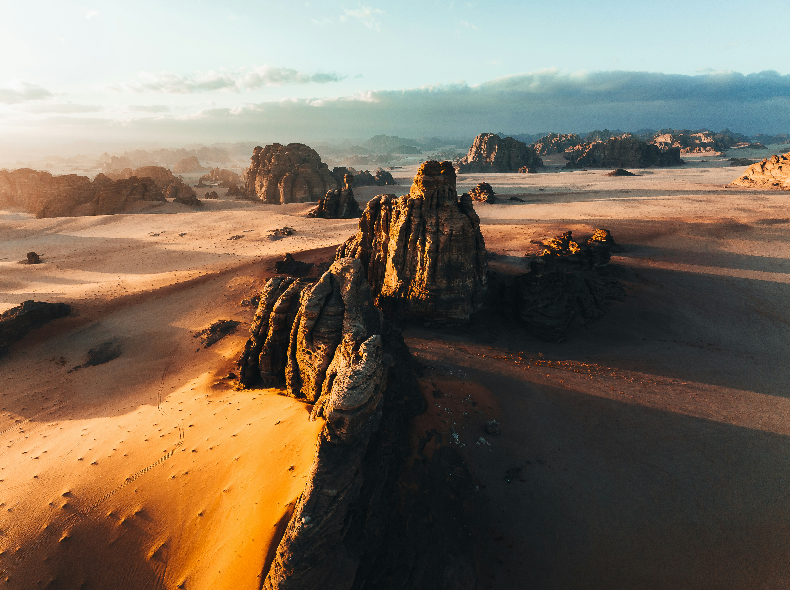
می خواهم در این بیابان
صدایت باشم ، ای پدر

Slide 3
می خواهم در این بیابان
هموار بسازم راهت را

Slide 4
سرایم تو می آیی
همچون نسیم ، ای مسیح

Slide 5
خدایی که بود و هست
تو آن خدایی ، که در راهی

Slide 6
پادشاه جلال بر تو
جلال بر تو ، جلال بر تو

Slide 7
ای قدوس جلال بر تو
جلال بر تو ، جلال بر تو

Slide 8
ای عیسی جلال بر تو
جلال بر تو ، جلال بر تو

